Slide 1
skycloud云盘项目
G13
组长：林翼力
组员：刘浥，吴自强，刘震

Slide 2
目录 CONTENT
人员组织和分工
01
02
03
04

Slide 3
编写目的
引言
我们想建立一个自己的云存储系统，编写sky-cloudy云存储系统项目开发计划，甚至能够商业化，提高产品开发质量，顺利的完成此项目。
项目概述
实施计划
人员组织和分工

Slide 4
项目背景
引言
对于每一个运用计算机的用户来说，一定有许多想要固定位置存储的文件，大的文件U盘并放不下，这需要这个系统具有随时可以上传、下载、删除文件的功能，该系统需要连接着我们自己搭建的服务器，以及我们自己的数据库，该项目的开发单位是浙江大学城市学院杨枨老师的软件工程基础课SE春G13小组。
项目概述
实施计划
人员组织和分工

Slide 5
定义
引言
JSP（Java Server Pages）：java服务器页面
xml语言：可扩展标记语言，标准通用标记语言的子集
Css(Cascading Style Sheets):层叠样式表的计算机语言
Spring框架:一个分层的JavaSE/EE full-stack(一站式) 轻量级的Java 开发框架
Struts2:一个基于MVC设计模式的Web应用框架
Mybatis:一个基于Java的持久层框架
Js(javascript):一种动态类型、弱类型、基于原型的直译式脚本语言.
DAO（Data Access Object）： 数据访问对象是一个面向对象的数据库接口
项目概述
实施计划
人员组织和分工

Slide 6
参考资料
引言
1.4.1设置Web服务器：参考资料：http://www.runoob.com/jsp/eclipse-jsp.html
标题：eclipse jsp/servlet 环境搭建
资料来源：runoob.com
1.4.2 Css框架bootstrap ：参考资料：http://www.w3school.com.cn/css/index.asp
标题：css教程
资料来源：w3school网站
1.4.3 spring 教程 ：参考资料：https://www.w3cschool.cn/wkspring/
标题：spring教程
资料来源：w3school网站
1.4.4 struts 教程 ：参考资料：https://www.w3cschool.cn/struts_2/
标题：strurs2教程
资料来源：w3school网站
1.4.5 Mybatis
教程 ：参考资料：https://www.w3cschool.cn/mybatis/
标题：Mybatis2教程
资料来源：w3school网站
1.4.6 Xml
教程 ：参考资料：http://www.w3school.com.cn/xml/index.asp
标题：Xml教程
资料来源：w3school网站
项目概述
实施计划
人员组织和分工

Slide 7
工作内容
引言
项目概述
实施计划
人员组织和分工

Slide 8
工作内容
引言
项目概述
实施计划
人员组织和分工

Slide 9
条件与限制
引言
项目概述
实施计划
人员组织和分工

Slide 10
产品
引言
项目概述
实施计划
人员组织和分工

Slide 11
运行环境
引言
项目概述
实施计划
人员组织和分工

Slide 12
文档
引言
项目概述
实施计划
人员组织和分工

Slide 13
验收标准
引言
项目概述
实施计划
人员组织和分工

Slide 14
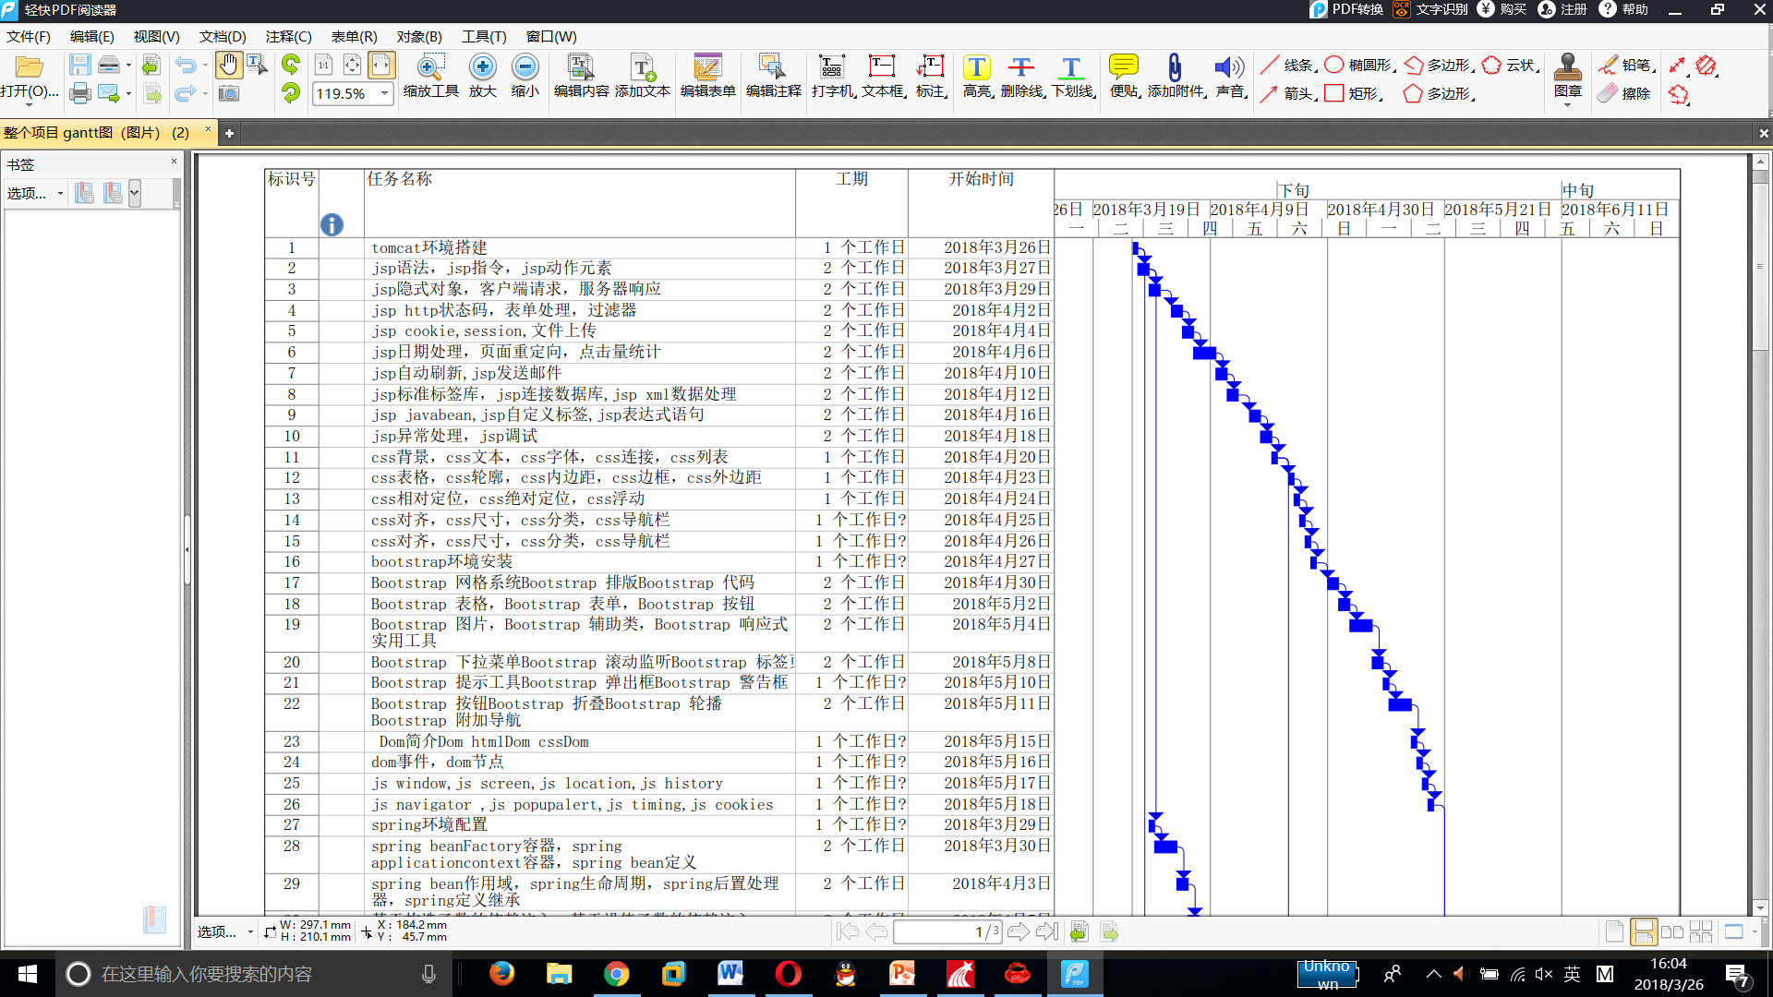
进度
引言
项目概述
实施计划
人员组织和分工

Slide 15
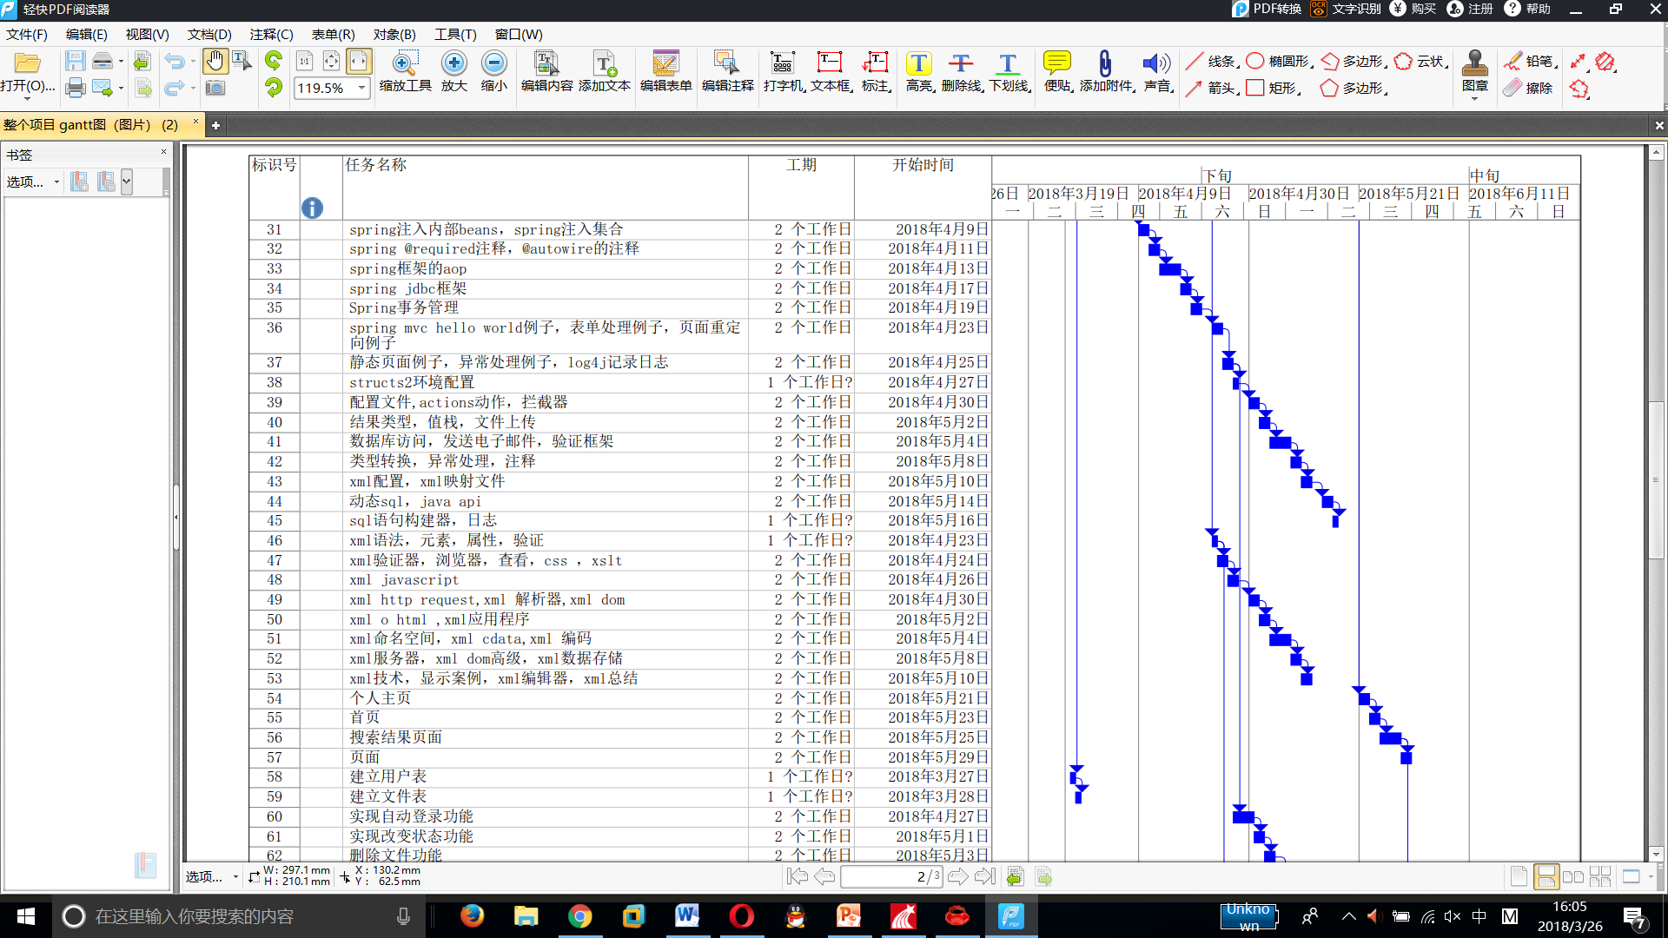
进度
引言
项目概述
实施计划
人员组织和分工

Slide 16
WBS图
sky-cloud云存储系统WBS结构
根据瀑布模型分为6步
1需求分析
确定目标
运行环境
各种需求分析
2规格说明
功能规格说明
性能规格说明
接口规格说明
实现搜索、下载、删除文件
登陆、注册用户
云盘文件是否共享
可以上传私密文件
4编码
服务器
数据库
网页
用java连接这些内容
5综合测试
测试
测试项目
测试准备
测试机构及人员
6维护
约定
验证过程
出错及纠正方法
专门维护过程
专门维护程序
程序清单和流程图
引言
项目概述
实施计划
人员组织和分工

Slide 17
预算
本项目在需求分析阶段无预算
规格说明验证阶段无预算
设计验证阶段无预算
编码测试阶段无预算
综合测试阶段可能会有预算
维护阶段无预算
引言
项目概述
实施计划
人员组织和分工

Slide 18
专题计划要点
1.测试计划：（1）时间安排
（2）测试内容
（3）测试设计说明
（4）测试人员要求
2.质量保证计划：（1）质量总体目标
（2）质量具体计划
3.配置管理计划：（1）配置管理环境的物理拓扑介绍
（2）配置管理计划涉及到的人员角色
（3）配置管理流程
（4）该计划的时间安排、基于项目开发里程碑点， 何时做审计，打基线，发布包
4.系统安装计划：（1）安装并配置该项目所需要用到的系统
（2）安装并配置该项目所需要用到的所有工具
引言
项目概述
实施计划
人员组织和分工

Slide 19
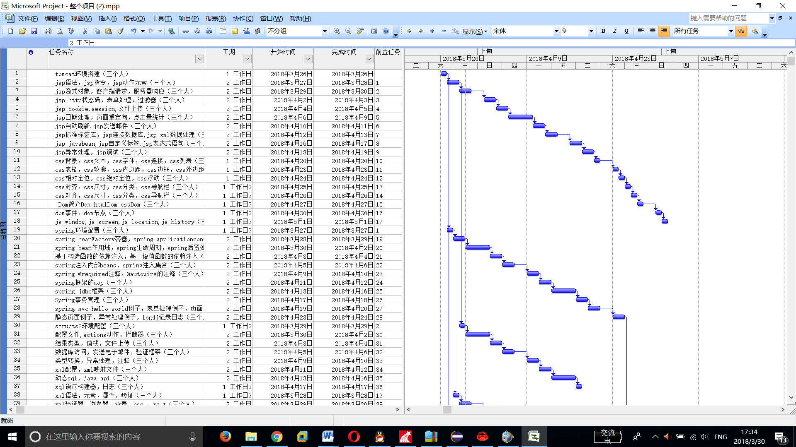
引言
项目概述
实施计划
人员组织和分工

Slide 20
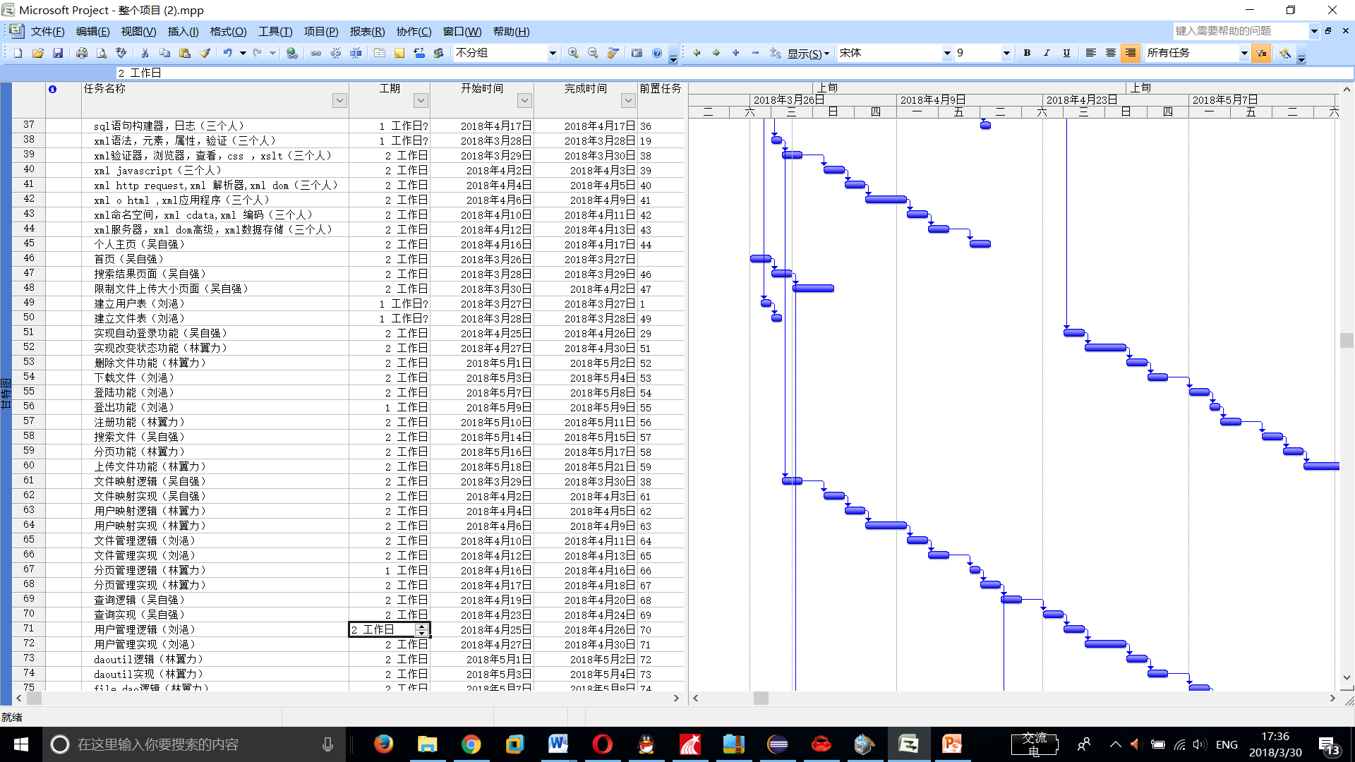
引言
项目概述
实施计划
人员组织和分工

Slide 21
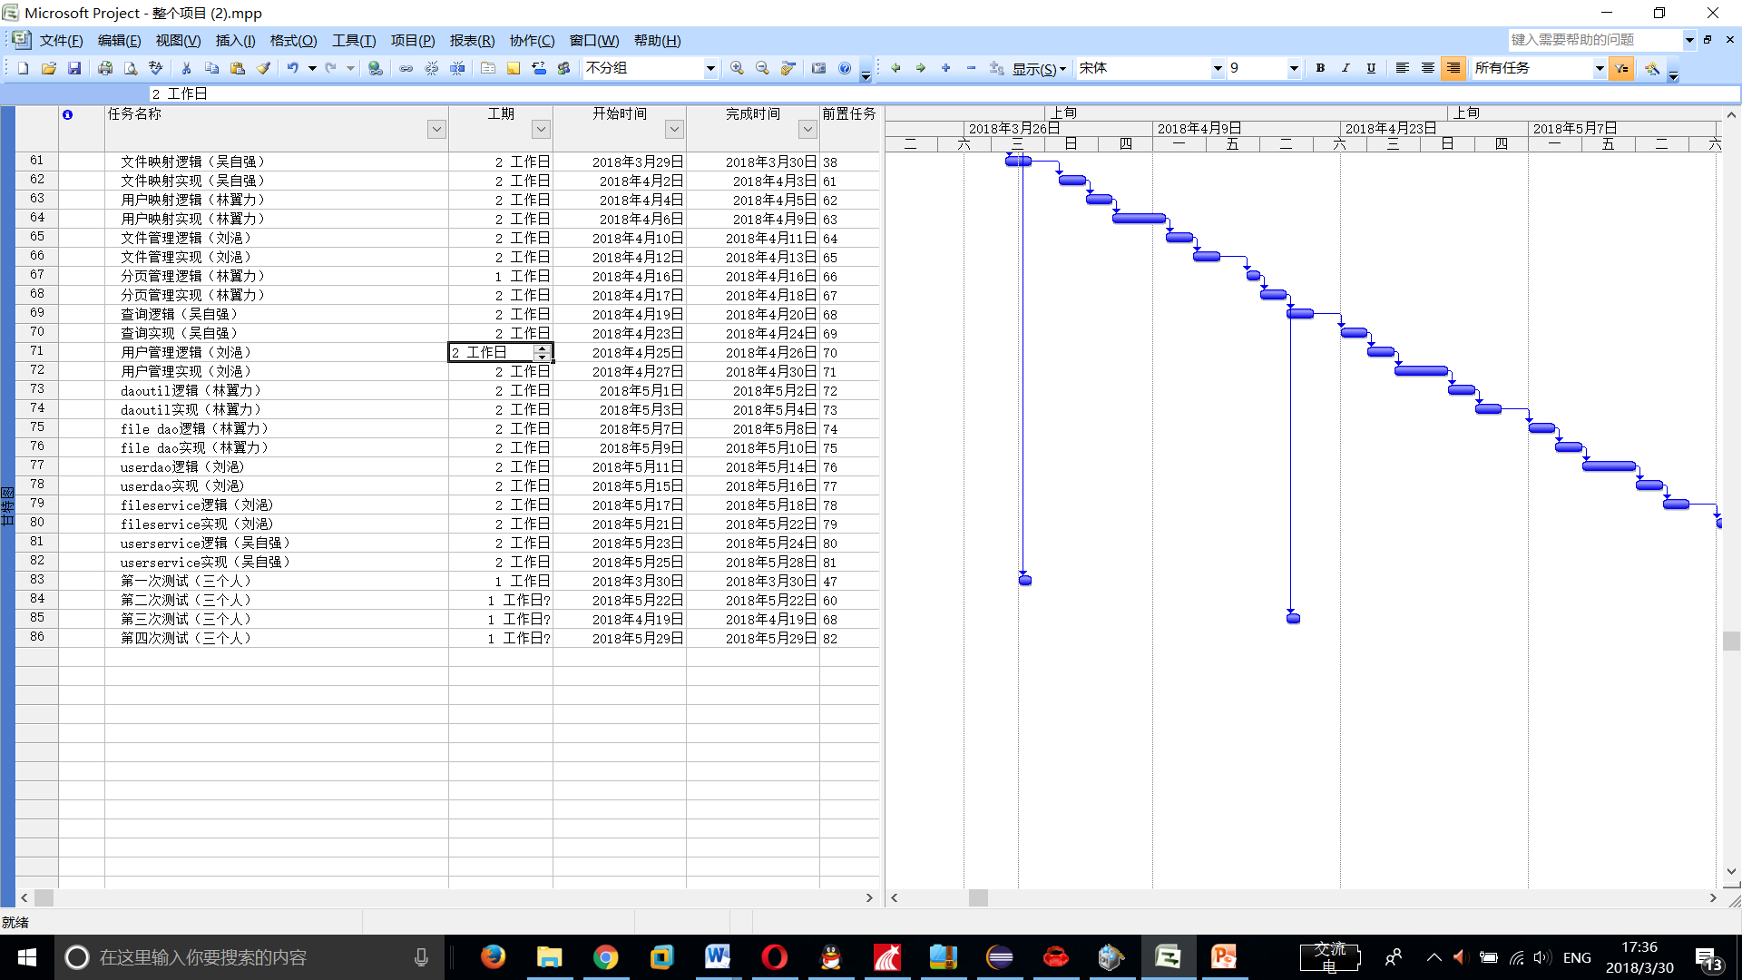
引言
项目概述
实施计划
人员组织和分工

Slide 22
小组分工
刘浥配置管理员,在github创建小组，加入三个组员，新建项目。创建可行性分析，需求性分析，项目计划，ppt,src等文件
https://github.com/G13-skycloud/sky-cloud
引言
项目概述
实施计划
人员组织和分工

Slide 23
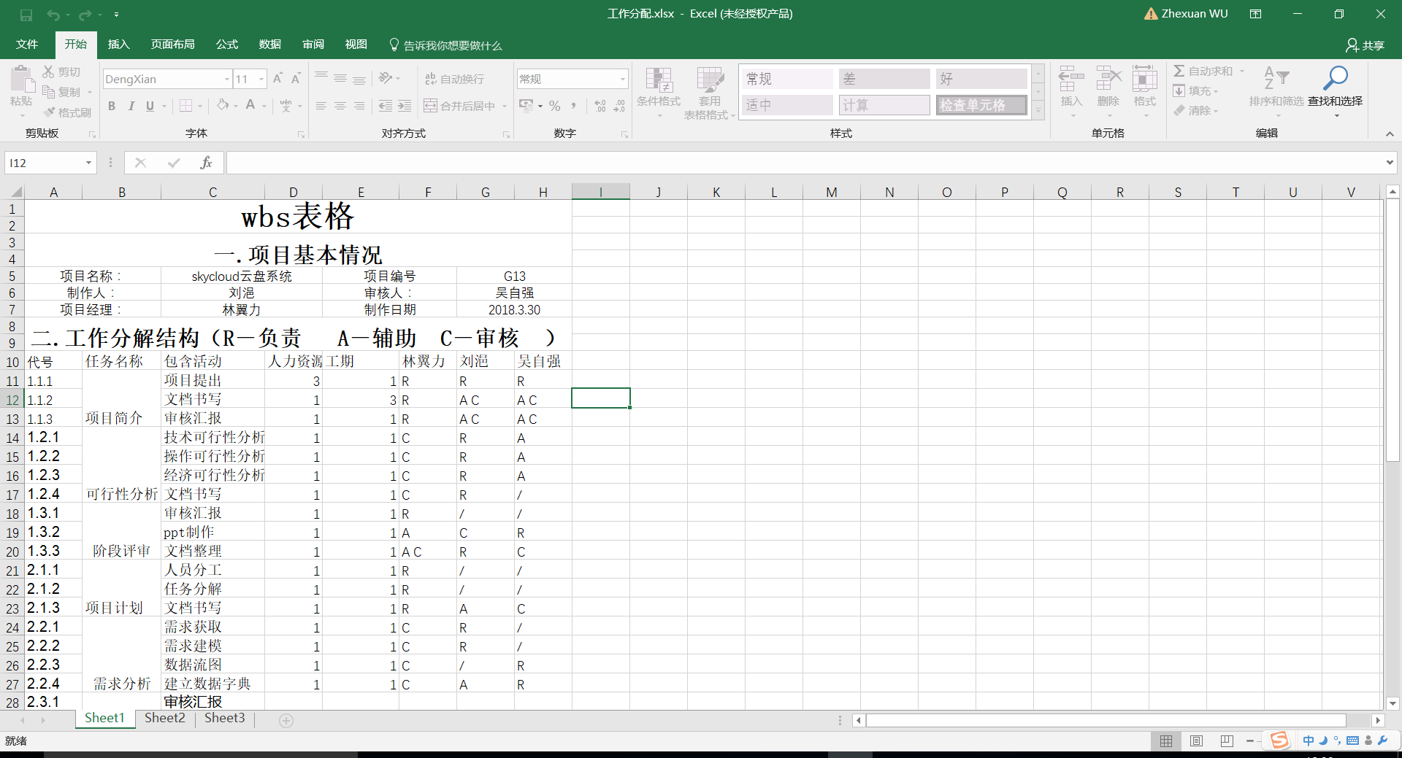
引言
项目概述
实施计划
人员组织和分工

Slide 24
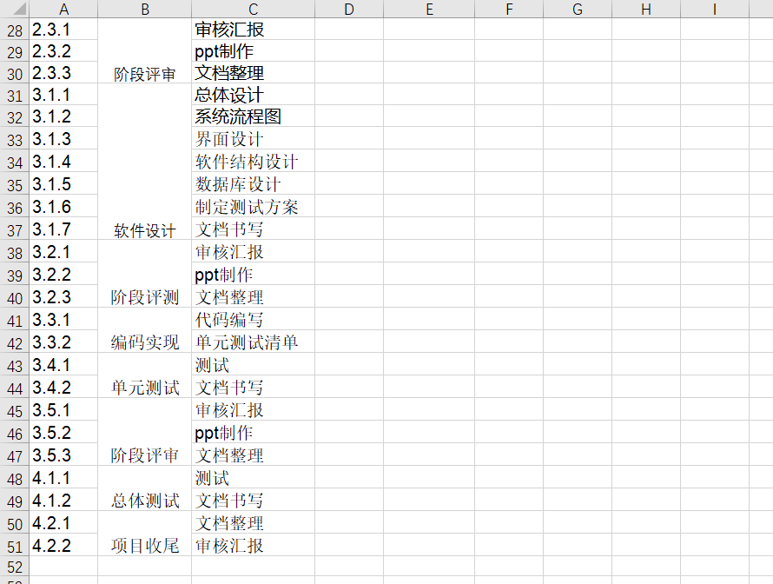
引言
项目概述
实施计划
人员组织和分工

Slide 25
谢
谢
欣
赏

